Slide 1
Curso de Administración GNU/Linux
Nivel I
Programación Orientada a Objetos

Slide 2
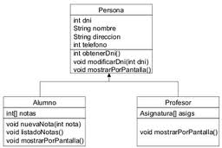
Herencia
La reusabilidad puede lograrse mediante herencia.
Un comportamiento definido en una superclase es heredado por sus subclases.
Las subclases extienden la funcionalidad heredada
Esto nos permite definir la mayor cantidad de funcionalidades y atributos y luego reutilizarlas.
Clase Padre
Clases Hijas

Slide 3
Herencia
Clase Padre
Definimos atributos y comportamientos comunes.
Es considerada como un tipo de generalización.
Clase Hija
Clase Hija
Reutilizamos todo lo definido en la clase padre.
Podemos ampliar atributos y comportamientos o
redifinirlos.

Slide 4
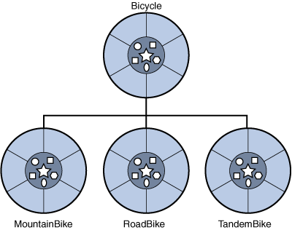
Herencia
Una clase hereda de su padre todos los atributos y métodos públicos y protegidos.
Los constructores no son heredados pero pueden invocarse.
Los métodos y atributos privados no se heredan.
Si la subclase esta en el mismo paquete que la clase padre, también se heredan los miembros default.
Superclase
Subclases

Slide 5
Herencia Multiple
Herencia múltiple hace referencia a la característica de los lenguajes de programación orientada a objetos en la que una clase puede heredar comportamientos y características de más de una superclase. Esto contrasta con la herencia simple, donde una clase sólo puede heredar de una superclase.
C++ Permite herencia multiple.
C++ requiere que el programador establezca de qué clase padre vendrá la característica a usar. Por ejemplo con "Trabajador::Persona.Edad". C++ no soporta herencia repetida explícita porque no habría forma de indicar qué superclase usar.

Slide 6
Sobreescritura de métodos
Se da en el contexto de relaciones de herencia.
Consiste en reescribir la implementación de un método de instancia, con su mismo nombre y argumentos (firma del método).
Si una clase hija sobreescribe un método de su clase padre, entonces ocultará al mismo.
La lista de argumentos debe ser idéntica en tipos y orden en ambos métodos.
Los modificadores de acceso no pueden ser más restrictivos en la clase padre que en la subclase.
Obtendremos un error de compilación si intentamos cambiar un método de instancia en una superclase a método de instancia en la subclase y viceversa.

Slide 7
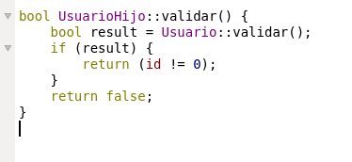
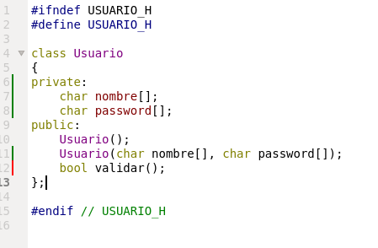
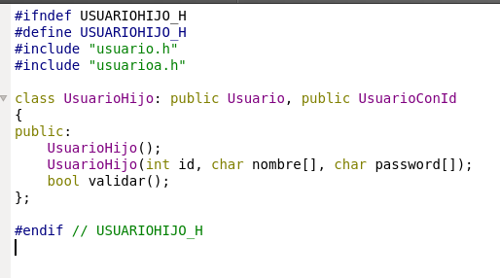
Sobreescritura de métodos

Slide 8
Encadenamiento de constructores
Debido a que los constructores son un tipo especial de métodos, también pueden sobrecargarse.
Esto nos permite asegurar mínimamente como se inicialicen los objetos, no importando que constructor se utilice.
Sintaxis:
<clase_derivada>(<lista_de_parámetros>) :
<clase_base1>(<lista_de_parámetros>)
[, <clase_base2>(<lista_de_parámetros>)] {}
#include <iostream>
#include <cstring>
using namespace std;
class Persona {
public:
Persona(char *n) { strcpy(nombre, n); }
const char *LeeNombre() const { return nombre; }
protected:
char nombre[30];
};
class Empleado : public Persona {
public:
Empleado(char *n, int s) : Persona(n), salario(s) {}
int LeeSalario() const { return salario; }
void ModificaSalario(int s) { salario = s; }

Slide 9

Métodos y clases abstractos
El calificador abstracta condiciona el diseño de una jerarquía de herencia.
Clases Abstract:
              No pueden ser instanciadas.
Métodos Abstract:
              No pueden tener implementación.
              Deben ser implementados para las clases no abstractas que extiendan de su clase.

Slide 10
Métodos y clases abstracta
Cuando un método está presente en todas las clases de una jerarquía pero se implementa en forma diferente conviene definirlo como abstracto.
Una clase con al menos un método abstracto debe declararse como abstracta.
Una clase que extiende de una clase abstracta debe:
    Implementar todos sus métodos abstractos o …
    Declararse como abstracta.

Slide 11
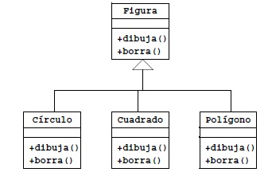
Polimorfismo
Una variable de referencia cambia el comportamiento según el tipo de objeto al que apunta.
Una variable traba a objetos de una clase como objetos de una superclase y se invoca dinámicamente el método correspondiente (binding dinámico)
Si tenemos un método que espera como parámetro una variable de clase X, podemos invocarlo usando subclases pasando como parámetros referencias a objetos instancia de subclases de X.

Slide 12
Funciones virtuales
Cuando en una clase declaramos una función como virtual, y la superponemos en alguna clase derivada, al invocarla usando un puntero de la clase base, se ejecutará la versión de la clase derivada.
virtual <tipo> <nombre_función>(<lista_parámetros>) [{}];
Un método puede ser virtual y abstracto

Slide 13
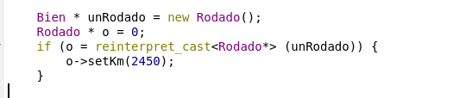
Tipos
Una instancia de una clase hija puede estar siendo apuntada por una variable de tipo padre:
Pero una variable de tipo padre no puede convertirse de forma automatica a su hija, dado que no se tiene certeza de su tipo. Por lo tanto hay que comprobar su tipo:

Slide 14
Castings
C++ dispone de operadores para realizar castings, algunos de ellos necesarios para realizar conversiones entre objetos de una misma jerarquía de clases.
La sintaxis de este operador es:
static_cast<tipo> (<expresión>);
Este operador realiza una conversión de tipo durante la compilación del programa, de modo que no crea más código durante la ejecución, descargando esa tarea en el compilador.

